Slide 1
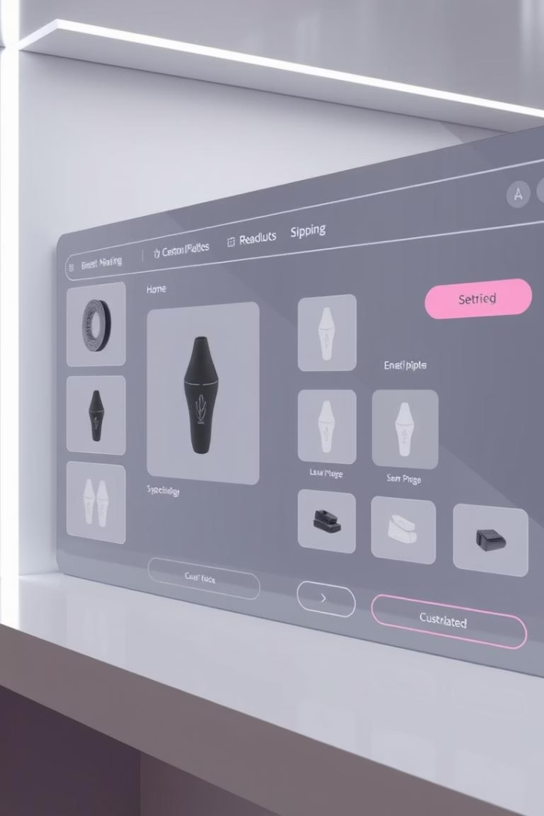

Système de Personnalisation de Produits E-commerce avec IA Générative
Implémentation avec Gradio et Stable Diffusion 2.1
Réalisé par :
Encadrée par :
Mohammed Dechraoui
Ikram Elkarfi
MD

Slide 2
Plan de la Présentation
Problématique
Réalisation de l’application
Solution proposée
Performances
Conception & Architecture
Conclusion
Modele utilisé et data set

Slide 3

Problématique
Coûts élevés
Délais longs
Création de visuels personnalisés coûteuse pour chaque déclinaison.
Mise en ligne des designs trop lente.
Qualité variable
Taux de retour
Photomontages non réalistes, effets peu convaincants.
Écart entre aperçu et produit réel cause des retours.

Slide 4

Solution Proposée
Stable Diffusion 2.1
Génération de visuels réalistes à partir de texte.
Interface Gradio
Permet à l’utilisateur de saisir ses préférences facilement.
Génération instantanée
Aperçus personnalisés
Avantages
Réduction des coûts et du taux de retour, meilleure expérience client.

Slide 5
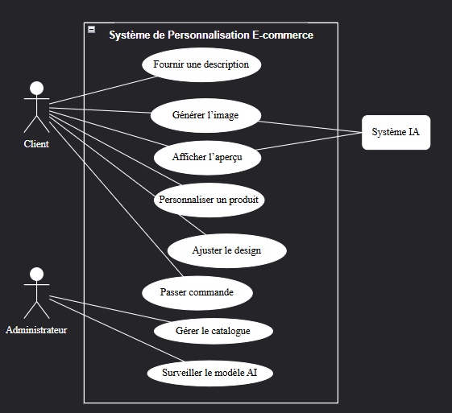
Conception et Modélisation
Utilisateurs
Client : personnalise, visualise, commande
Administrateur : gère catalogue, surveille modèle
Exigences
Fonctionnelles : interface simple, génération rapide
Non fonctionnelles : <5 sec/génération, sécurité, disponibilité >99,9%

Slide 6
Architecture de l’Application
Composants
Interface Gradio
Couche métier (optimisation prompts)
Pipeline Stable Diffusion
Stockage images et catalogue

Slide 7
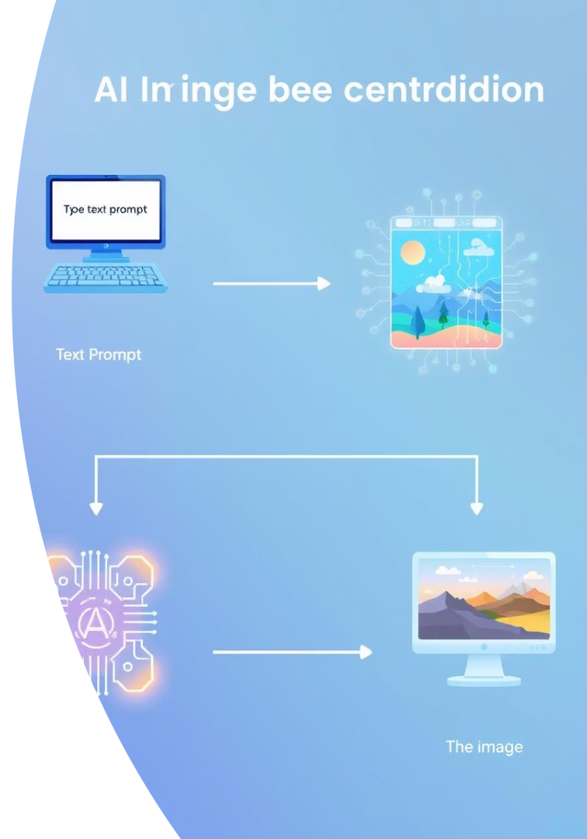





Fonctionnement du Système
1. Saisie des paramètres
Type de produit, couleur, description
2. Optimisation du prompt
Prompt positif et négatif ajusté automatiquement
3. Génération
Image créée par Stable Diffusion 2.1
4. Affichage
Image instantanée dans l’interface Gradio
Temps moyen de génération : moins de 5 secondes

Slide 8
Modèle Stable Diffusion 2.1
Architecture
VAE : compression/décompression images
CLIP : encodeur de texte
U-Net : génération par débruitage progressif
Attention croisée (Transformers)

Slide 9
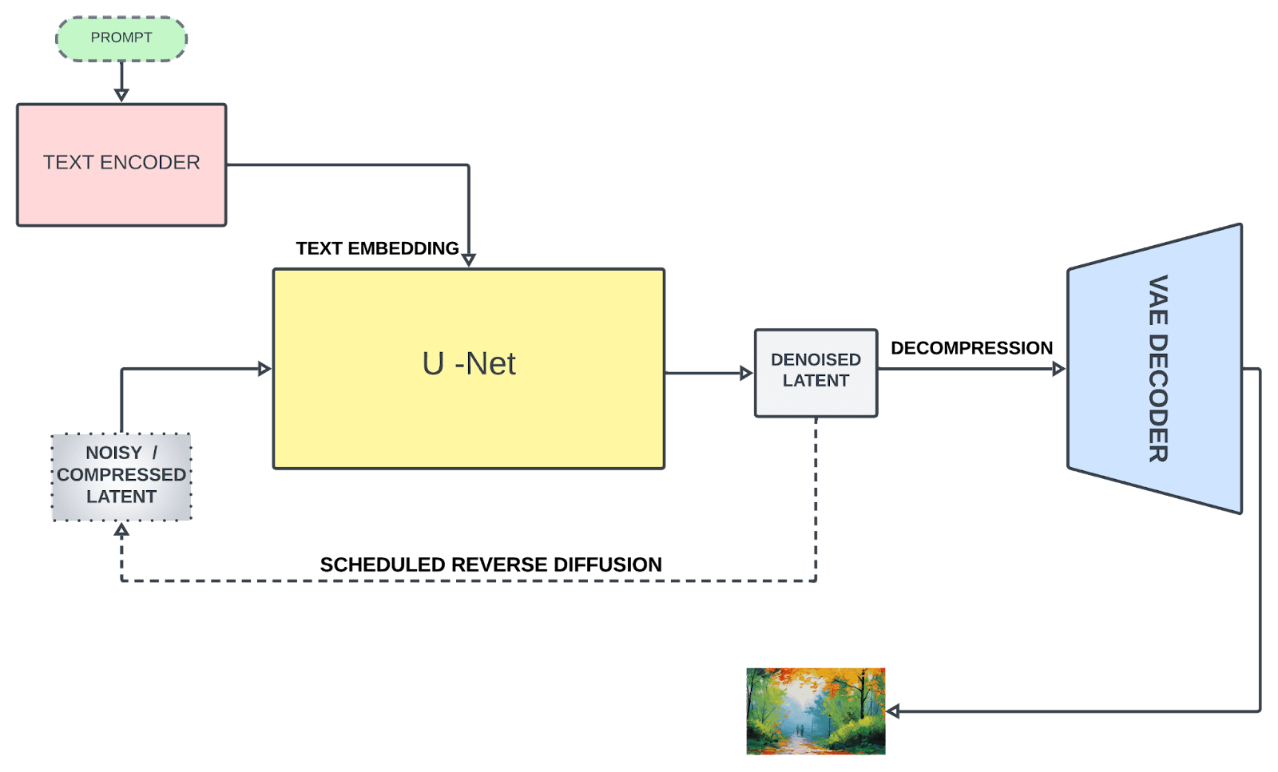
Modèle Stable Diffusion 2.1

Slide 10
Dataset
LAION-5B : 5 milliards d’images avec descriptions
Filtrage NSFW, esthétique, linguistique
Prétraitement : redimensionnement, tokenisation

Slide 11
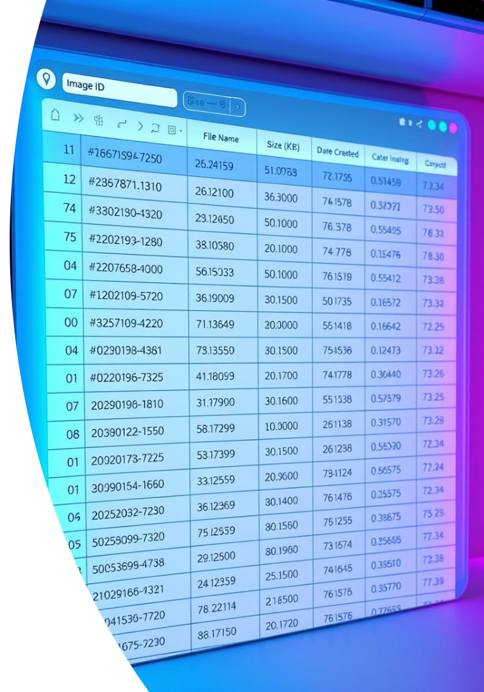
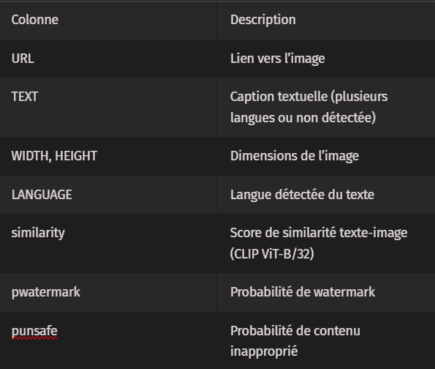
Structure du Dataset

Slide 12
Intégration du Modèle avec Gradio
Optimisations
Gestion ressources
Conversion en torch.float16
Files d’attente avec enable_queue
Scheduler DPMSolverMultistep
Indicateur de progression
xFormers pour mémoire efficace
Contrôle de la concurrence
Système de cache anti-doublons

Slide 13
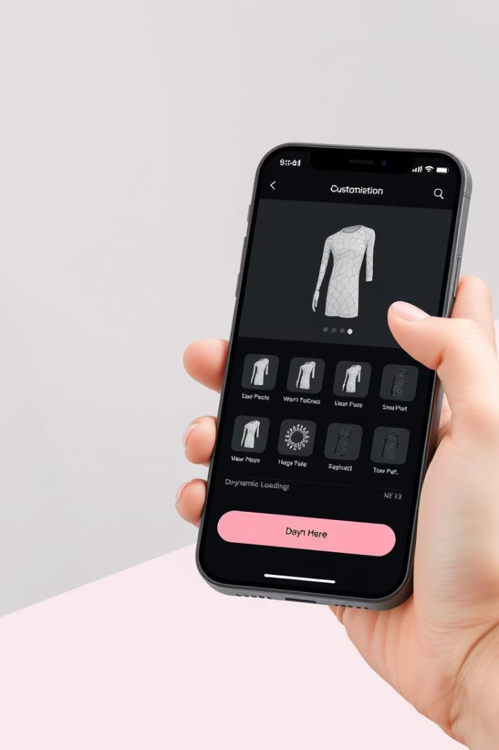
Réalisation de l’Application
Interface
Fonctionnalités
Page d’accueil, formulaire, sliders, prompt optimisé.
Génération rapide, optimisation automatique, résultats cohérents.
Expérience
Chargement dynamique avec effet de progression fluide.

Slide 14
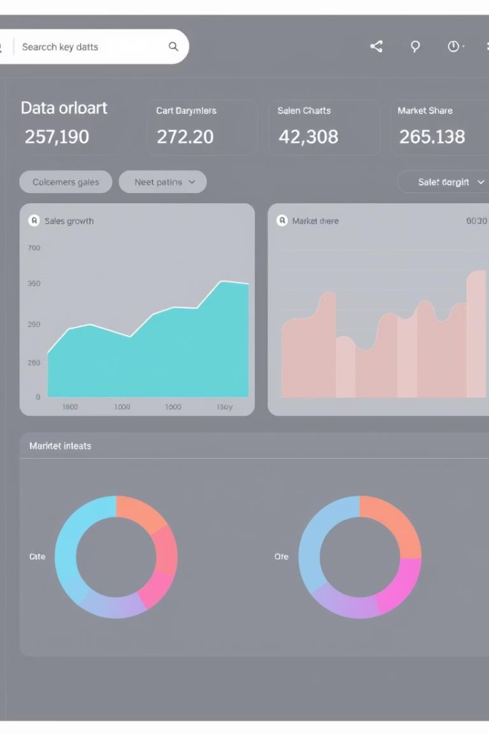
Performances et impact
Métrique
Valeur
Temps moyen de génération
3.2 sec (GPU A100)
Taux de réussite des images
94.7%
Disponibilité du service
99.97%

Slide 15
Conclusion et perspectives
Contributions
Limitations
Architecture IA complète
Difficulté à générer du texte lisible
Intégration fluide via Gradio
Résultats variables pour objets complexes
Interface intuitive
Perspectives
Réduction des coûts
Intégration de ControlNet
Génération multi-angle 3D
Réalité augmentée
Suggestions design IA

Slide 16
Merci de votre attention

